Slide 1

Utskott Nära vård
220628

Slide 2
Dagordning konstituerande möte
Mötet öppnas
Upprop
Val av mötesordförande
Val av sekreterare
Val av justerare
Godkännande av dagordning
Val av ordförande i utskott nära vård
Val av vice ordförande i utskott nära vård
Val av sekreterare i utskott nära vård
Närvarorätt på sammanträden
Mötet avslutas

Slide 3
Dagordning
Mötet öppnas
Upprop
Val av justerare
Nära vård då, nu och framåt – överblick
Genomgång av reglemente och delegationsordning
Dialog kring förväntningar och inriktning för utskottets arbete
Sammanträdesplan hösten 2022
Strategi Nära vård
Utvecklingsmedel nationella överenskommelser
Modellområde Östra Norrbotten
Modellområde Jokkmokk
Nära vård i glesbygd
Organisation och resurser
Inspel till Polsam 31 augusti
Övriga frågor

Slide 4
4. Nära vård då, nu och framåt – överblick nationell nivå

Slide 5




Nära vårds
utvecklingsresa
PERSPEKTIV
Styrning och ledning
Kunskap och reformer
Forum för dialog och samverkan
Nya tjänster och arbetssätt

Slide 6

dåtid
nutid
framtid
DÅTID

Slide 7

dåtid
nutid
framtid
Reformer för Nära vård
Kunskap och reformer
Utredning Effektiv vård (2016)
Utredningen ”God och nära vård – En reform för ett hållbart hälso- och sjukvårdssystem” Nergårdh (2020)
Prop: Styrande principer inom hälso-och sjukvården (2017)
Prop. En närmare och mer tillgänglig vård (2020)
Nationell målbild (2021)
Det nationella primärvårdsuppdraget (2021)
Utredning ”Börja med barnen! Sammanhållen god och nära vård för barn och unga” Almgren (2021)
Samsjuklighetsutredningen Printz (2021)
Prop:Ökad kontinuitet och effektivitet i vården
(2022)
Tillgänglighetsdelegationen (2022)

Slide 8

Målbild
Inriktningen för en nära och tillgänglig vård – Riksdagsbeslut nov 2020
”Hälso- och sjukvården bör ställa om så att primärvården är navet i vården och samspelar med annan hälso- och sjukvård och med socialtjänsten.
Målet med omställningen av hälso- och sjukvården bör vara att patienten får en god, nära och samordnad vård som stärker hälsan.
Målet bör också vara att patienten är delaktig utifrån sina förutsättningar och preferenser och att en effektivare användning av hälso- och sjukvårdens resurser ska kunna uppnås.”

Slide 9
Nationellt primärvårduppdrag 1 juli 2021
1. tillhandahålla de hälso- och sjukvårdstjänster som krävs för att
tillgodose vanligt förekommande vårdbehov
2. se till att vården är lätt tillgänglig
3. tillhandahålla förebyggande insatser utifrån såväl befolkningens
behov som patientens individuella behov och förutsättningar
4. samordna olika insatser för patienten i de fall det är mest ändamålsenligt
att samordningen sker inom primärvården
5. möjliggöra medverkan vid genomförande av forskningsarbete
Inriktningen för en nära och tillgänglig vård – en primärvårdsreform, riksdagsbeslut nov 2020

Slide 10


dåtid
nutid
framtid
Stöd och utveckling från SKR
Styrning och ledning
Tillsatt samordnare (2017)
Skapat ledarskapsprogram (2018)
Kunskap och reformer
Kunskapsunderlag från SKR:
  Handbok att driva omställning till Nära vård (2020)
  Att följa omställningen till Nära vård – En översikt av mått och indikatorer, 2019
  Nära vård – Nya sätt att utvärdera ändamålsenlighet och systemeffekter, 2020
Samverkan
Överenskommelse mellan SKR och staten om Nära vård (2019)
Mötesforum skapas med lokala samordnare (2019)
Lärandeforum patientkontrakt skapas (2019)
Forum för dialog med patient- och brukarrörelse (2020)

Slide 11

dåtid
nutid
framtid
NUTID
Notes:
Berättelser och lärande om att göra omställningen till Nära vård
https://skr.se/skr/halsasjukvard/utvecklingavverksamhet/naravard/berattelserochstod.29764.html

Slide 12

dåtid
nutid
framtid
Mönster växer fram och gör avtryck
Styrning och ledning
Kunskap
Gemensamma målbilder för nära
vård i de flesta av alla län
Fler forum för dialog
och samverkan
• Mötesforum Nära vård
• Forskningsfrukostar
• Patientkontrakt Lärandeforum
• Forum med patient-
och brukarrörelse
• Forum med professions-
och fackliga organisationer
Nära vård i ekonomirapporten (2020)
Första ekonomiska beräkningar på Nära vård
Länssamordnare i länen
Cirka 4500 deltagare i digitalt ledarskaps-program
Ny kunskap och insikter:
Värde för vem? (2021)
Lärdomar av utvärdering av Nära vård (2021)
Del- och årsrapporter från kommuner och regioner samt SKR https://rapporter.skr.se/nara-vard-2021-och-2022.html
Berättelser i Nära vård-podden (2019)

Slide 13

dåtid
nutid
framtid
Mönster växer fram och gör avtryck
Nya tjänster och arbetssätt
Flera digitala tjänster
Egenmonitorering i samtliga län
Personer i mer än hälften av alla län kan få vård via mobila team
Patientkontrakt används i allt i fler regioner
93% har en fast läkarkontakt och 97% en fast vårdkontakt i SÄBO (nov-2021)
Flera samskapar – patienter, närstående, hälsa, vård och omsorg tillsammans
Större fokus på hälsofrämjande och proaktivt i alla län
Befolkningsinriktat hälsofrämjande arbete
Teambaserade arbetssätt
Berättelser och lärande om att göra omställningen till Nära vård
Notes:
Berättelser och lärande om att göra omställningen till Nära vård
https://skr.se/skr/halsasjukvard/utvecklingavverksamhet/naravard/berattelserochstod.29764.html

Slide 14

dåtid
nutid
framtid
FRAMTID

Slide 15
Styrning och ledning
dåtid
nutid
framtid
Fortsatt utveckling tillsammans
Upparbetade strukturer för hur omställningen ska utvecklas och följas upp
Gemensam plan för primärvård
Nära vård integrerat i ledningssystem
Kommuner och regioner använder berättelser för att driva omställningen
Ramverk för uppföljning (bättre mäta värde för personen)
Kommuner och regioners förmåga att leda i komplexitet och utifrån ett personcentrerat förhållningssätt har stärkts
Högre utbildning med sina strukturer och utbildningar bidrar till en Nära vård
Nya tjänster och arbetssätt
Patientkontrakt infört, flera invånare har en fast kontakt i vården vid behov
Flera personcentrerade tjänster erbjuds som möjliggör egenvård och digitala lösningar
Flera patienter, närstående och invånare är aktiva samskapare
Samverkan
Strategisk nationell arena för dialog och gemensam utveckling

Slide 16
5. Genomgång av reglemente och delegationsordning

Slide 17
Reglemente utskott Nära vård
Ansvarsområde
Strategiskt driva, möjliggöra och följa upp omställningen till Nära vård. Utskottet ska arbeta utifrån den målbild som regionfullmäktige fastställt.
Hantera övergripande frågor gällande nationella överenskommelser som stärker en god och nära vård och psykisk hälsa. Utskottet ska även följa upp Region Norrbottens arbete med nämnda överenskommelser.
Utskottet beslutar i ärenden som överlämnats till utskottet och i den utsträckning som framgår av regionstyrelsens delegationsordning. Utskottet kan vid behov föreslå att regionstyrelsen vidtar åtgärder.

Slide 18
Reglemente utskott Nära vård – urval
Utskottet föreslås sammanträda tio gånger per år och bestå av sex ledamöter och sex ersättare. Ordföranden ska ha utslagsröst.
Regionala utvecklingsnämndens ordförande ska ha insynsplats i utskottet.
Ersättare ska närvara vid utskottets sammanträden endast om ledamot är förhindrad att tjänstgöra.
Sammanträden kan ske fysiskt eller digitalt eller som ett hybridmöte med både fysiska deltagare och deltagare på distans.
Utskottet får handlägga ärenden endast om minst hälften av ledamöterna är närvarande.
Beslut fattas med enkel majoritet. Ordföranden har utslagsröst vid lika röstetal.
Samtliga protokoll från utskottet ska anmälas till regionstyrelsen.

Slide 19
Regionstyrelsens delegationsordning
Regionstyrelsen har beslutat att delegera nedanstående beslutanderätt till utskottet för Nära vård:
2.3.8 Beslut om inriktning för hur medel från nationella överenskommelser som stärker en god och nära vård och psykisk hälsa ska fördelas
Beskrivning/villkor: Gäller övergripande beslut om inriktning och inte beslut om fördelning av specifika belopp på specifika satsningar.
5.10 Beslut om strategiska satsningar inom fullmäktiges målbild för Nära vård.

Slide 20
6. Dialog kring förväntningar och inriktning för utskottets arbete

Slide 21
7. Sammanträdesplan
Tisdag 28 juni kl 09.00-11.00
Fredag 26 augusti kl 10.00-12.00
Måndag 26 september kl 10.00-12.00
Måndag 24 oktober kl 13.00-15.00
Måndag 21 november kl 15.00-17.00
Måndag 19 december kl 10.00-12.00

Slide 22
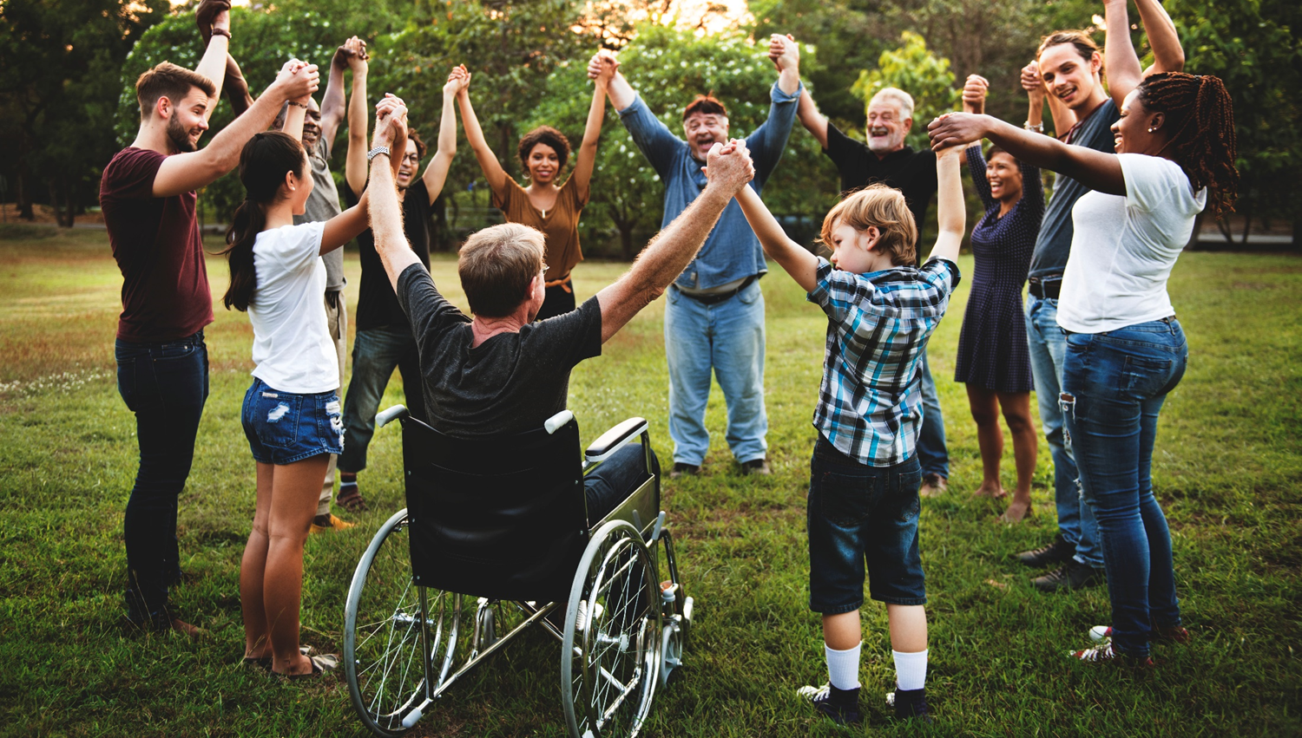
8. Tillsammans för Nära vård i Norrbotten
- Länsgemensam strategi

Slide 23


Arbetsprocess gällande framtagandet av strategi Nära vård
Gemensamma dialoger kring förslag till strategi är inplanerade enligt nedan:
Länsdelarna 17-30 maj
Medborgarrepresentanter 25 maj
Remissrunda i linjen 1-14 juni
9 augusti Länsstyrgruppen
31 augusti – Beslut i POLSAM
Beslut i ordinarie beslutsstrukturer inom regionen och länets kommuner

Slide 24
Innehåll i strategin
Inledning
Nära vård för dig som medarbetare
Att möta en hälso- och sjukvård i förändring
Målbild
Omställning till nära vård
  Våra varför
  Viktiga förutsättningar för omställningen
  Riktningsförändringar
Handlingsplaner
Uppföljning

Slide 25


Notes:
Här presenteras vår gemensamma målbild i Norrbotten.
Övergripande mål är en god hälsa och välbefinnande i befolkningen.
Varje blomblad = ett målområde
Vattenkannorna symboliserar vi alla aktörer kring den enskilde som bidrar till att stödja hälsa och välbefinnande

Slide 26
Viktiga förutsättningar för omställningen
Stärkt samverkan
Stärkt samverkan, tillit och respekt är avgörande faktorer.
Trösklarna till samarbete och samverkan mellan regionen och länets kommuner behöver sänkas.
Varje aktör behöver underlätta för steget före och efter den egna insatsen.
Modigt ledarskap
Helhetssyn, nytänkande och mod. Uthålligt över tid. Medarbetarna behöver få förutsättningar att ställa om sina arbetssätt.
Attraktiv och hållbar arbetsmiljö
Attrahera, rekrytera, kompetensförstärka och behålla medarbetare
Helhetslösningar, nytänkande anställningsvillkor är viktiga komponenter.
Bästa tillgängliga kunskap
Kunskapsstyrning och evidensbaserade arbetssätt. Målet är att bästa kunskap ska finnas tillgänglig och genomsyra varje möte.

Slide 27
Riktningsförändringar
I Norrbotten ska verksamheterna arbeta för en förflyttning till:
Mer hälsofrämjande och förebyggande insatser
  Ställa om arbetssätt, stöd att stärka hälsa och välbefinnande, goda levnadsvanor, insatser som kompenserar för olika förutsättningar, satsningar på barn och unga, skola och organiserad barn- och ungdomsverksamhet
Ökad personcentrering och delaktighet
  Delaktighet och medskapande, den enskilde är expert på sitt liv, aktiv och självklar partner i vård, omsorg och skola, ställ frågan ”vad är viktigt för dig?, utgå från medborgarnas behov, stärka trygghet, samordnad individuell plan SIP och patientkontrakt
Stärkt gemensam primärvård
  Stärkt bas, tillsammans, kontinuitets- och relationsbärare, tillgänglig, fasta vård- och omsorgskontakter, SIP
Öppnare vårdformer
  Nya arbetssätt skapar en vård närmare patienten, den specialiserade vården behöver ställas om, tekniska och digitala lösningar, ex mobila team, servicepunkter, specialistkonsultation, hemmonitorering, digitala välfärdstjänster

Slide 28
Handlingsplaner
Lokala gemensamma handlingsplaner tas fram utifrån strategin inom varje länsdel
Dessa sätts samman till en övergripande handlingsplan för gemensamma primärvårdsnivån
Respektive huvudman tar ansvar för att planera och utveckla interna processer för att nå beslutad gemensam målbild

Slide 29
Uppföljning
På nationell nivå sker uppföljning av omställningen av både Sveriges Kommuner och Regioner och Socialstyrelsen. I Norrbotten kommer omställningen att följas upp på olika nivåer med gemensamt
fastställda indikatorer.
I Region Norrbottens analysplan finns uppdrag att utarbeta en nulägesundersökning av Nära vård.
Förflyttningen till Nära vård bör följas gemensamt på en övergripande nivå mellan Region Norrbotten och länets kommuner. Därför bör ett uppdrag utgå från Polsam i höst.

Slide 30
9. Utvecklingsmedel nationella överenskommelser
Nationella överenskommelser
  God och nära vård
  Psykisk hälsa
Nuvarande arbetsprocess
Beslutade utvecklingsmedel

Slide 31
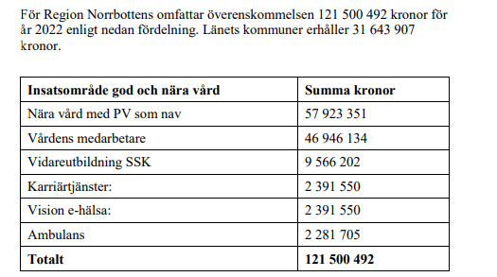
God och nära vård

Slide 32
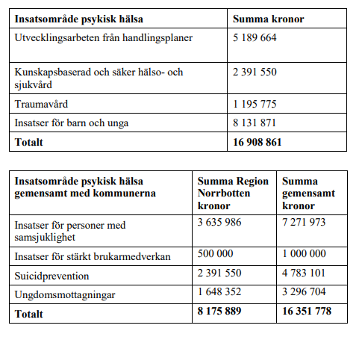
Psykisk hälsa
Region NB totalt: 25 084 750 kr.
8 175 889 kr av dessa är avsedda att användas för gemensamma insatser tillsammans med länets kommuner.

Slide 33
Arbetsprocess
Ansvarig för respektive överenskommelse
Mall för ansökan (ansökan ska godkännas av divisionschef)
Beredningsgrupp
Styrgrupp nationella överenskommelser rekommenderar RD eller RSO att fatta beslut
Beslut

Slide 34
Beslutade aktiviteter med finansiering från nationella överenskommelser
God och nära vård
Psykisk hälsa

Slide 35
10 & 11 Modellområden

Slide 36





Nära vård
Våra modellområden i glesbygd
Greta Sköld
Projektledare Nära vård
greta.skold@norrbotten.se

Slide 37
Glesbygdsråd
2018 började medlemmarna i dåvarande glesbygdsrådet att skissa på en möjlig samverkan för att utveckla vård och omsorgen specifikt i glesbygd och landsbygd.
Förslaget mynnade ut i en ansökan till socialdepartementet.
Ansökan handlade om att få ekonomisk stöd att starta upp så kallade modellområden/ testbäddar i samtliga fyra norr regioner.
För att testa nya arbetssätt, testa nya former av ny organisatorisk ledning, utöka samverkan mellan huvudmän tillsammans med medborgaren, och de digitala lösningarna som behövs i glesbygden.

Slide 38
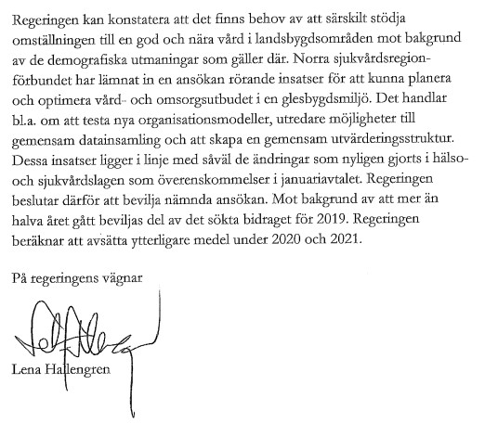
Beslutet kom i juni 2019,
Norrbotten skulle få 2,7 miljoner kronor per år i tre år.

Slide 39
Våra modellområden i Norrbotten
Övertorneå
Gemensam utbildning till all personal inom omsorg, hälso- och sjukvård.
Köpte in utrustning till hemtjänsten för att kunna ta mer vitala parametrar i hemmet.
Äldredagen- fråga medborgarna vad de önskar.
Gratis gymkort för äldre.
Gemensam sjuksköteskemottagning nattetid.
Mobil sjuksköterska – som back up efter person blivit utskriven från OBS:en eller om AMB lämnat hemma.
Jokkmokk
Ursprunglig tanke var ett gemensamt team med kommunen. Där läkare från HC tillsammans med annan personal från kommunen, sjuksköterska, undersköterska, fysioterapeut- arbetsterapeut osv skulle åka ut i hemmet för att hjälpa hemsjukvårdspatienter att vara kvar hemma.
Pandemin och personalbrist gjorde att projektet- lades på is.
2021 togs ett gemensamt politiskt beslut att ta ett nytt krafttag under kvarvarande år.

Slide 40
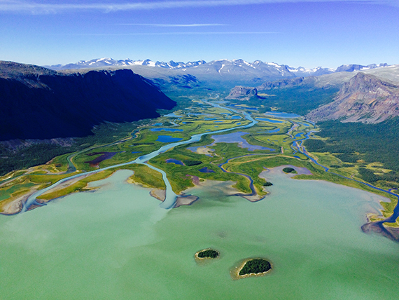


Vi sökte och blev beviljade medel även för 2022
Jokkmokk som valt att ”avsluta” sitt projekt 2021 gick in i implementerings fas.
Kommer inte jobba i team utan ska utse några gemensamma patienter, där tre av läkarna från hälsocentralen kommer samverka i hemmet med kommunens personal.
Hemtjänsten har också fått köpa in utrustning för att kunna undersöka mer hemma än tidigare.

Slide 41

Modellområde Östra Norrbotten
Gemensam ledning och styrning i tre nivåer.
Styrgruppen är en mix med förtroendevalda och tjänstepersoner, Regionråd Frohm är sammankallande och ordförande för 2022.
Operativ ledningsgrupp samt projektgrupp leds av en gemensam projektledare.

Slide 42
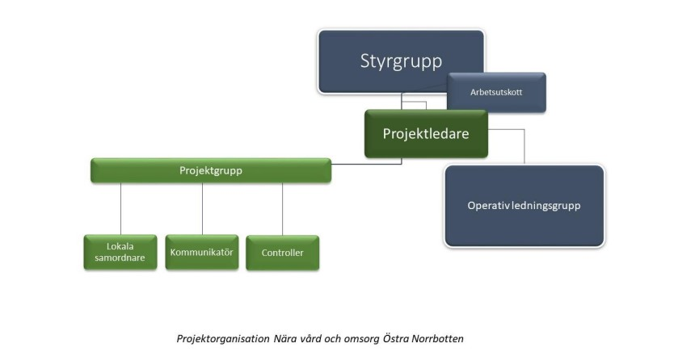

Slide 43
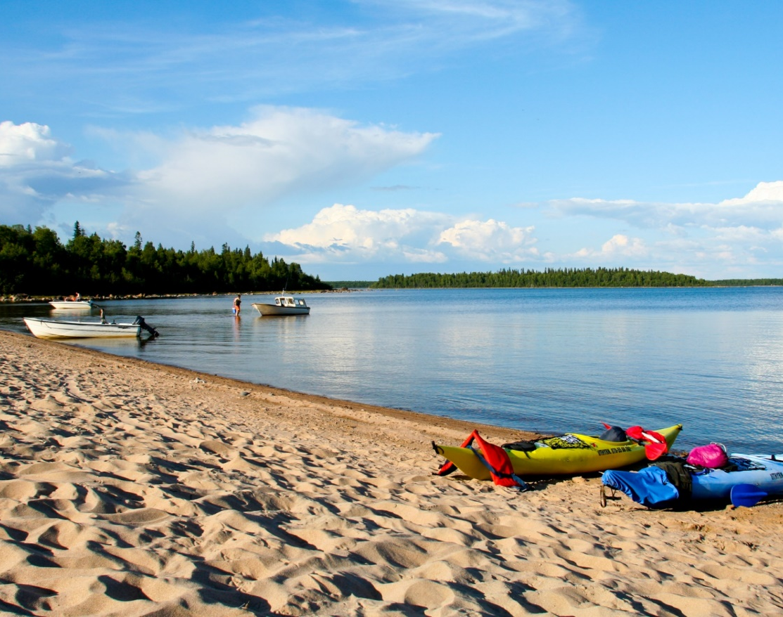
Modellområde-
Östra Norrbotten
Gemensam projektplan 2025
Gemensam planeringsdag mars 2022
Gemensamma flödeskartläggningar våren 2022.
Startar upp mobila nära vård team på respektive ort.
Målet är att klara tidiga insatser i hemmet för att minimera onödiga ambulanstransporter och ”klippkort” på sjukhus och obs-avdelningar.
Till hösten planeras en gemensam workshop med brukarorganisationer och civilsamhället.
Vecka 33 arrangerar modellområdet gemensamma medborgardialoger, måndag till torsdag en ort per kväll.

Slide 44
Modellområde
WIN
WIN
Möjligheten att gå före och underlätta för personalen att i samverkan med patienten testa och utvärdera nya arbetssätt.
WIN

Slide 45
12. Nära vård i glesbygd
Nuvarande projekt med finansiering från Socialdepartementet löper ut vid årsskiftet 2022/2023
Ny ansökan utarbetad under våren
Fyra huvudområden
Ansökan omfattar 4 mnkr per modellområde (län) och år under totalt 4 år
Norra sjukvårdsregionförbundet beslutade 220615 om inriktning för ny ansökan för fas 2. Ansökan inskickad till Socialdepartementet
Beslut förväntas i januari 2023

Slide 46
Nära vård i glesbygd - fokusområden
Samskapande för genomförandekraft
Tillitsbaserad lokal systemledning
Moderna sjukvårdlösningar
Samverkan för kompetensförsörjning

Slide 47
Nära vård i glesbygd
Fördjupa och bredda samskapandet med medborgarna
Fördjupa samarbetet mellan regioner och kommuner med gemensam planering och uppföljning av den nära vården
Undersöka och utveckla organisatoriska lösningar för den primära vården som är anpassade för de lokala behoven
Utveckla den specialiserade vården till mer distribuerade former i glesbygd och landsbygd
Utveckla samarbetet i norra Sveriges glesbygd avseende kompetensförsörjningen
Konceptualisera och sprida kunskaper och erfarenheter från projektet nationellt för att i tillämpliga delar även kunna implementeras i mer urbana miljöer

Slide 48
13. Organisation och resurser

Slide 49
14. Inspel till Polsam 31 augusti

Slide 50
15. Övriga frågor

